Slide 1


Innoverend vermogen van docenten in het mbo
Welkom bij dit webinar, we gaan straks beginnen.
13 november 2024
15.30 tot 16.15 uur

Slide 2
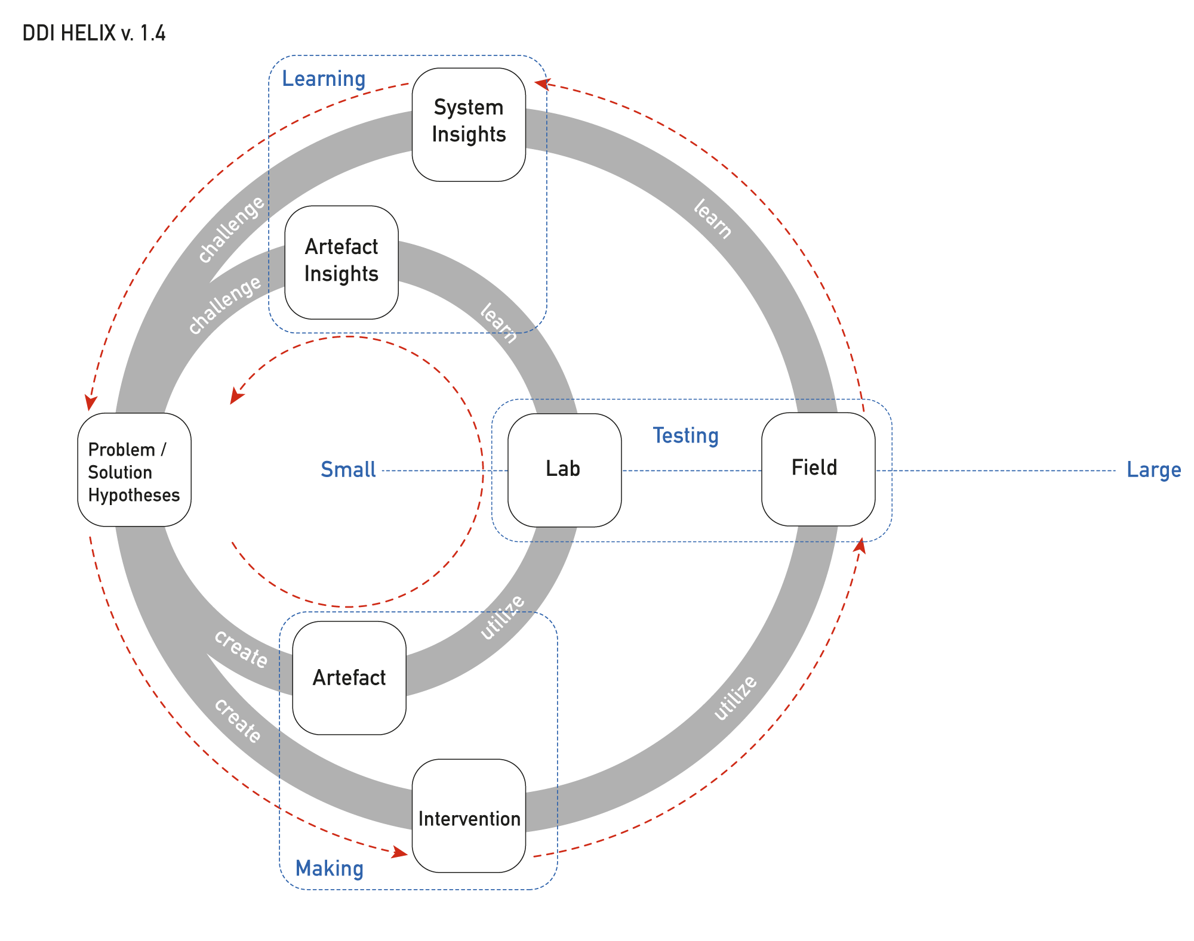

Design Research

Slide 3
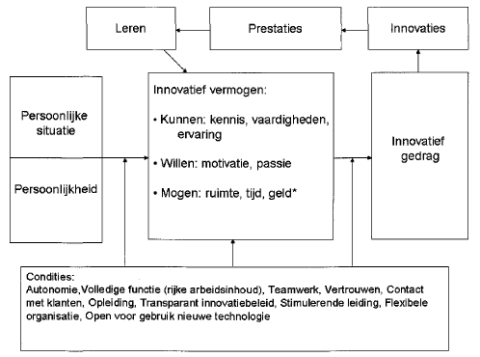
Vanuit theorie over (innovatief) gedrag
Appelbaum (2000)
Ability + Motivation + Opportunity =
Behaviour
Vaas en Kraan (2008)
Conceptueel model
innovatief vermogen

Slide 4
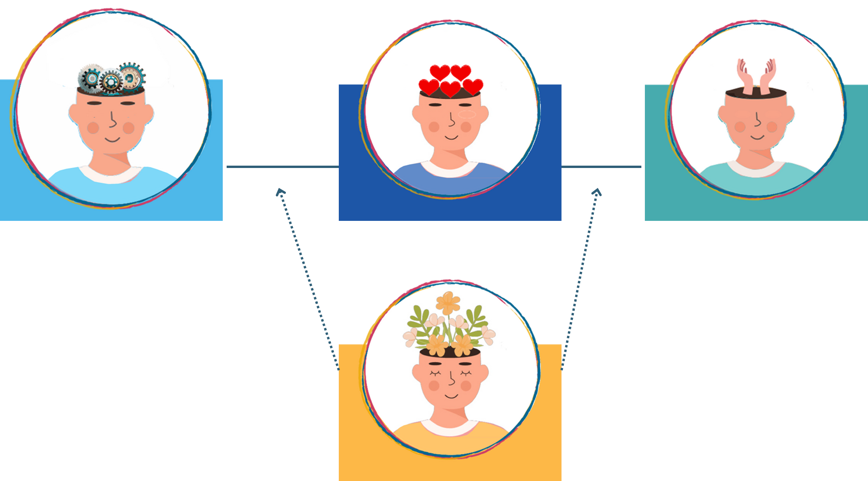
Model voor innoverend vermogen = samenspel
Kunnen
Willen
Mogen
Zijn

Slide 5


Motivatie inzetten
Loslaten
Onderzoekende houding inzetten
…
Juiste combinatie mensen benutten
Ruimte, tijd en middelen inzetten
…

Slide 6
Vraag 1
Ik ken mijn eigen kwaliteiten en die van mijn collega’s om innovaties goed neer te zetten
⃝ ⃝ ⃝ ⃝ ⃝
Volledig
Gedeeltelijk
Neutraal
Nauwelijks
Niet

Slide 7
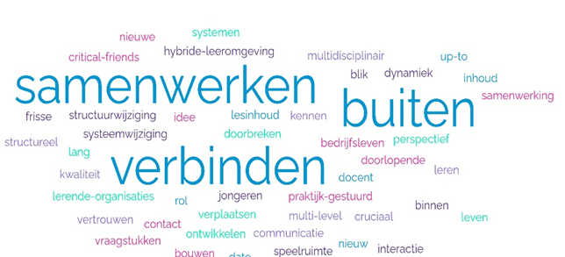
Onderwijsinnovatie met de praktijk vraagt om andere vaardigheden

Slide 8
Stuurkracht:
het bewust uitoefenen van invloed, keuzes maken of een houding aannemen in een specifieke situatie die invloed heeft op het werk van leraren binnen de school of daarbuiten en/of op hun professionele identiteit (Oolbekkink, 2018).
Werkelijke speelruimte
Ervaren speelruimte voor docenten
Speelruimte voor onderwijsinnovatie

Slide 9
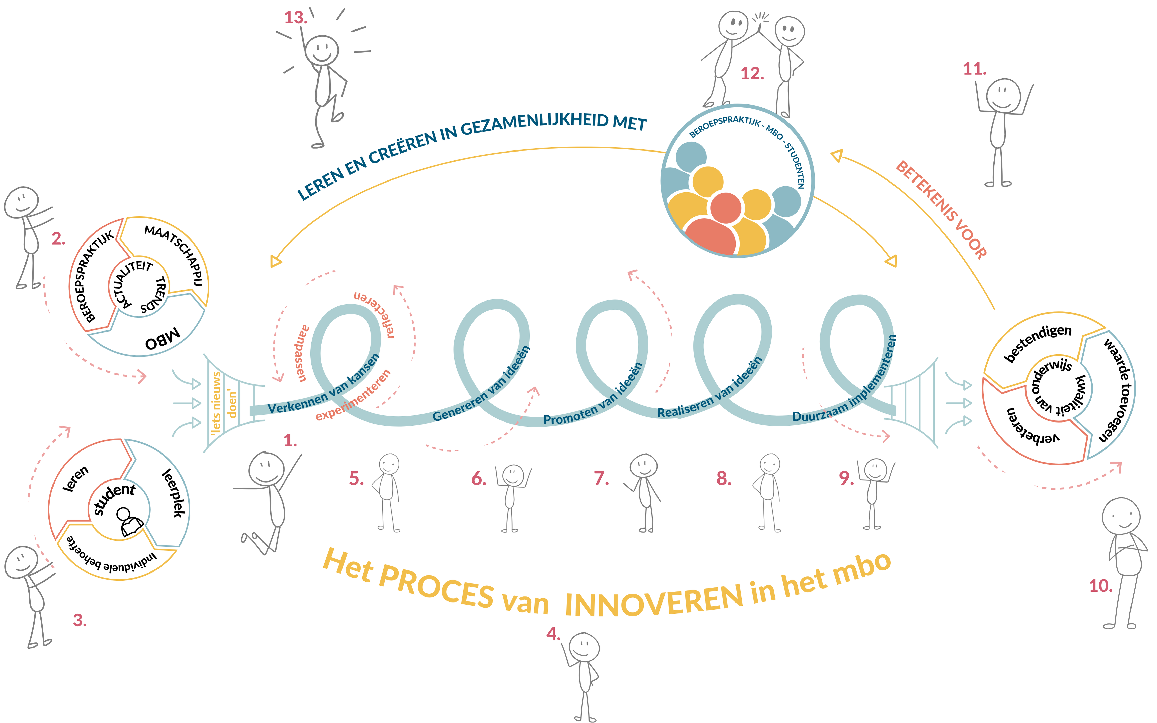


Slide 10
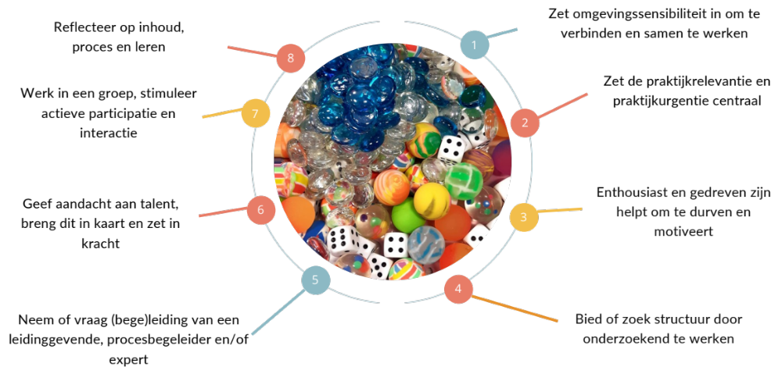
Bouwstenen voor professionalisering

Slide 11
Vraag 2
Wie bepaalt de professionele ruimte
in de praktijk?
A :Leidinggevende
B: het onderwijssysteem
C: jijzelf

Slide 12
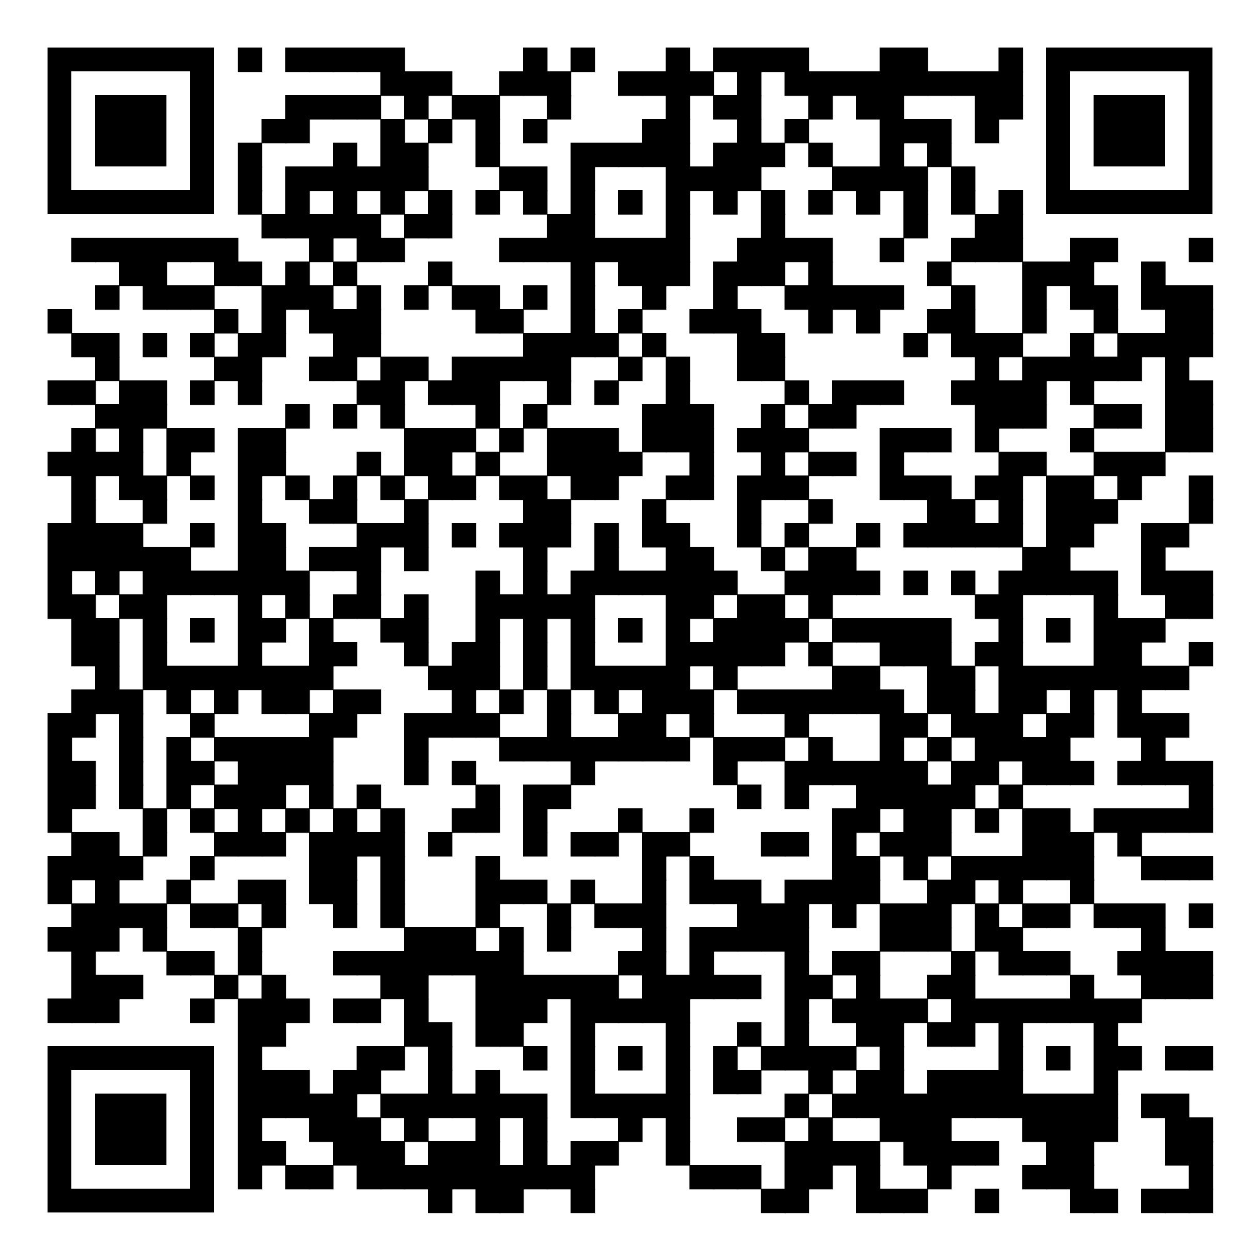
Innoverend vermogen van docenten in het mbo
Graag horen wij jullie bevindingen over dit webinar via het evaluatieformulier:

Slide 13
Innoverend vermogen van docenten in het mbo
Bedankt voor het kijken!
Graag horen wij jullie bevindingen over dit webinar via het evaluatieformulier:

